Slide 1
Государственное профессиональное образовательное учреждение Ярославской области
«Ярославский градостроительный колледж»
МДК 06.03 «Устройство и функционирование информационной системы»
ПРОЕКТНАЯ РАБОТА
Разработка информационной системы «Учебные курсы»
для удалённого обучения школьников
Выполнил студент группы ИС1-45
Руководитель
Матулов А. А.
Васильченко М. О.
Ярославль, 2026

Slide 2
Цель дипломного проекта
2 / 9
Разработка информационной системы, обеспечивающей автоматизацию создания, сопровождения и прохождения учебных курсов для удалённого обучения школьников, а также ведение учёта учащихся, учебных групп, преподавателей, дисциплин и успеваемости.
Снижение трудоёмкости подготовки учебных курсов и заданий
Прозрачный контроль сроков выполнения работ и формирование ведомости успеваемости
Разграничение прав доступа между администратором, учителем и учеником
Безопасное хранение учётных данных пользователей

Slide 3
Задачи дипломного проекта
3 / 9
1. Анализ предметной области и существующих бизнес-процессов
3. Проектирование архитектуры, модели данных и интерфейса системы
5. Обеспечение безопасности информации и разграничения прав доступа
7. Описание аппаратных и программных средств функционирования системы
2. Обзор и анализ существующих аналогов информационных систем
4. Разработка внутренней структуры и программирование приложения
6. Тестирование разработанного программного продукта
8. Составление инструкций для пользователей, преподавателей и администратора

Slide 4
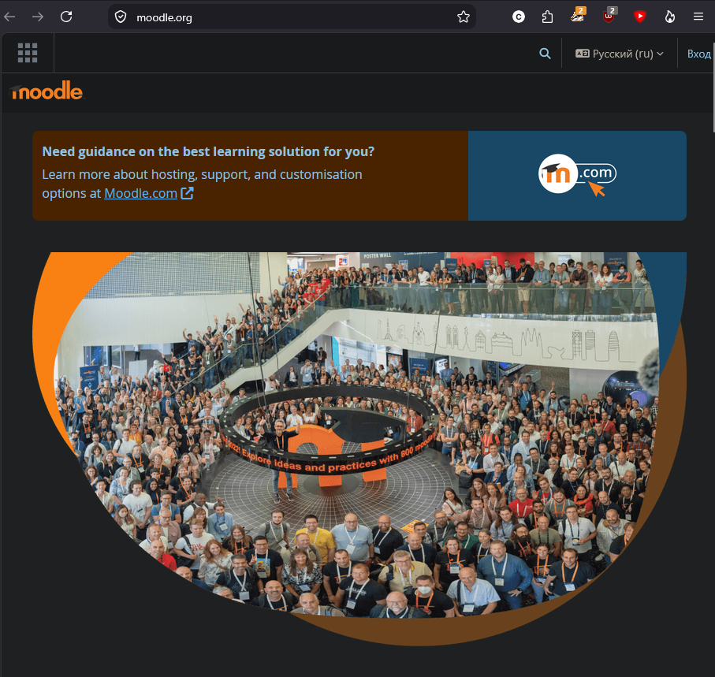
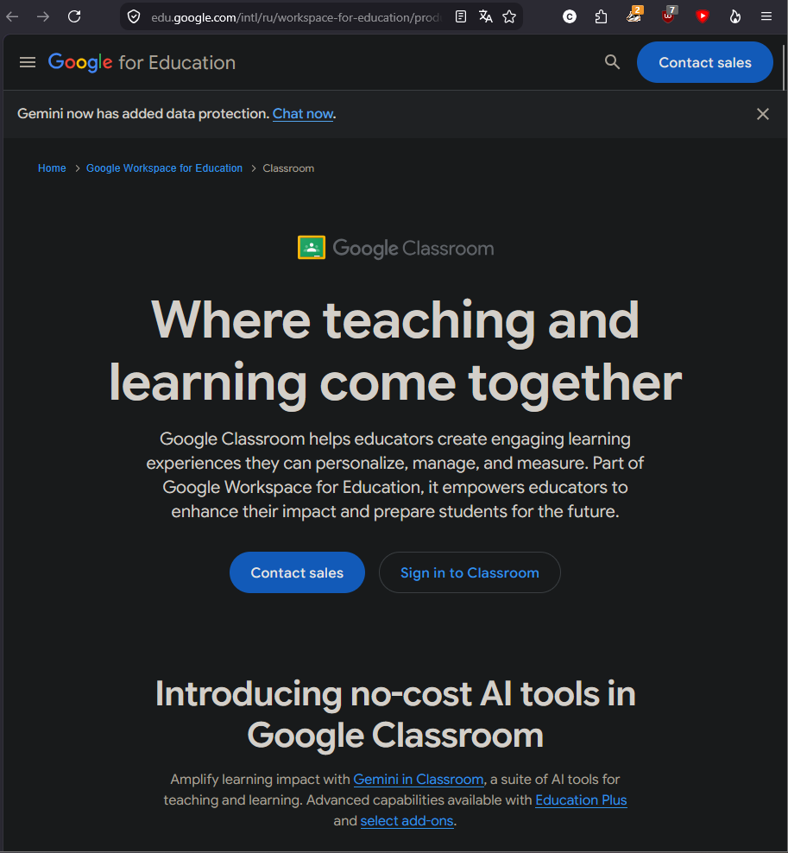
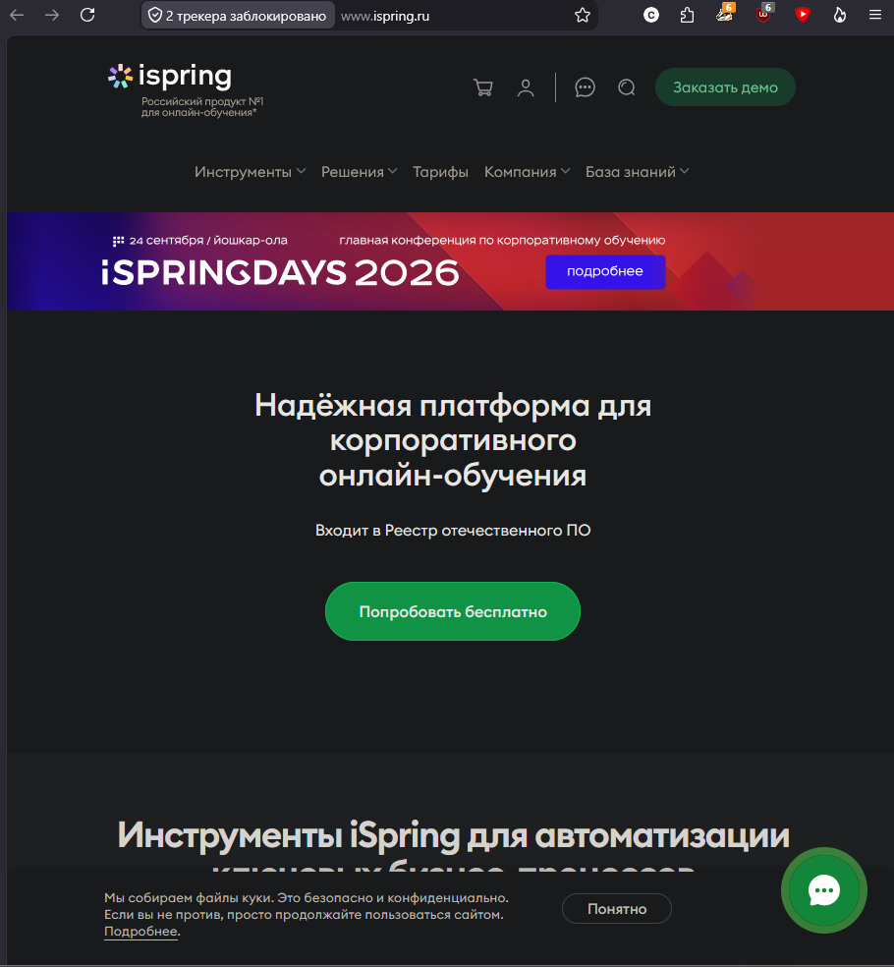
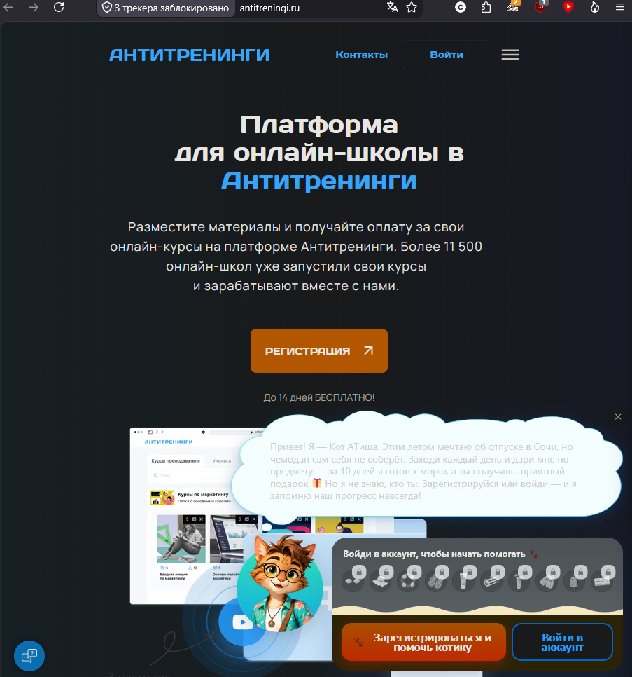
Аналоги информационных систем дистанционного обучения
4 / 9
Moodle
Google Classroom
iSpring Learn
LMS «АнтиТренинги»
Открытый исходный код, большое сообщество, множество модулей. Сложная настройка.
Простота освоения, интеграция с документами. Мало функций и детальных отчётов.
Современный интерфейс, конструктор курсов, аналитика. Платная, только облако.
Адаптация к российским стандартам, локальное развёртывание. Дорогая лицензия.
Вывод: универсального решения, одновременно простого, функционального и недорогого, на рынке нет — разработана собственная система с загрузкой данных через XML, разделением прав доступа и формированием ведомости успеваемости.

Slide 5
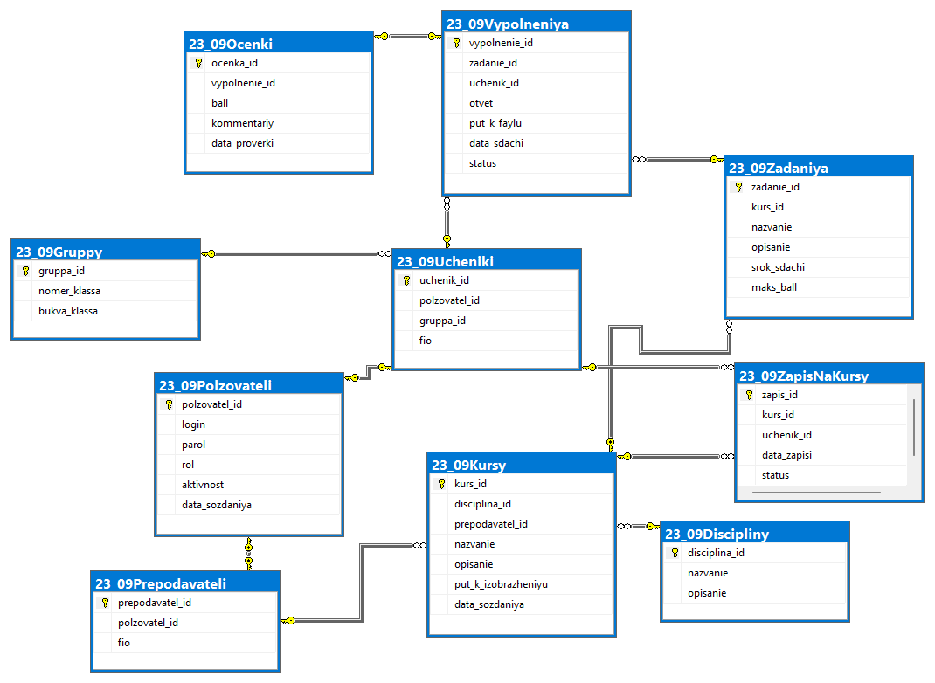
Схема данных
5 / 9
10 связанных таблиц: пользователи, группы, ученики, преподаватели, дисциплины, курсы, задания, записи на курсы, работы и оценки
Все связи заданы внешними ключами, удаление проверяется на наличие зависимых записей
Ограничения CHECK на роль пользователя, статус работы, статус записи, номер класса, максимальный и выставленный балл
Логическое моделирование выполнено для схемы 3-й нормальной формы

Slide 6
Виды пользователей и их возможности
6 / 9
Роль | Возможности | Ограничения
Администратор | Ведение справочников: пользователи, группы, дисциплины, преподаватели, курсы. Блокировка и удаление учётных записей. Импорт данных из XML. Загрузка изображений курсов. | Полный доступ ко всем функциям системы
Учитель | Создание курсов и заданий, назначение сроков сдачи и максимального балла, проверка работ, выставление оценок с комментарием, формирование ведомости успеваемости. | Работа только со своими курсами и работами учеников
Ученик | Просмотр доступных курсов, запись на курсы, выполнение заданий и отправка работ, просмотр собственных оценок и статуса проверки. | Доступ только к своим данным
Разграничение доступа реализовано на трёх уровнях: проверка учётных данных и активности записи при входе, определение роли и открытие соответствующего окна, ограничение набора доступных данных.

Slide 7
Используемые технологии
7 / 9
C#
WPF (XAML)
ADO.NET
Объектно-ориентированный язык, платформа .NET Framework 4.7.2
Разработка настольного интерфейса Windows, разделение разметки и логики
Доступ к данным через провайдер System.Data.SqlClient, параметризованные запросы и транзакции
Microsoft SQL Server
Microsoft Visual Studio 2019
PBKDF2-HMAC-SHA256
Хранение данных: внешние ключи, ограничения CHECK, транзакции
Среда разработки и сопровождения программного продукта
Хеширование паролей с индивидуальной солью, 100 000 итераций
Архитектура приложения — трёхуровневая: уровень представления (окна WPF), уровень логики (обработчики событий), уровень данных (компоненты доступа к СУБД).

Slide 8
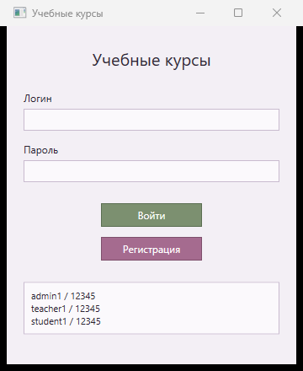
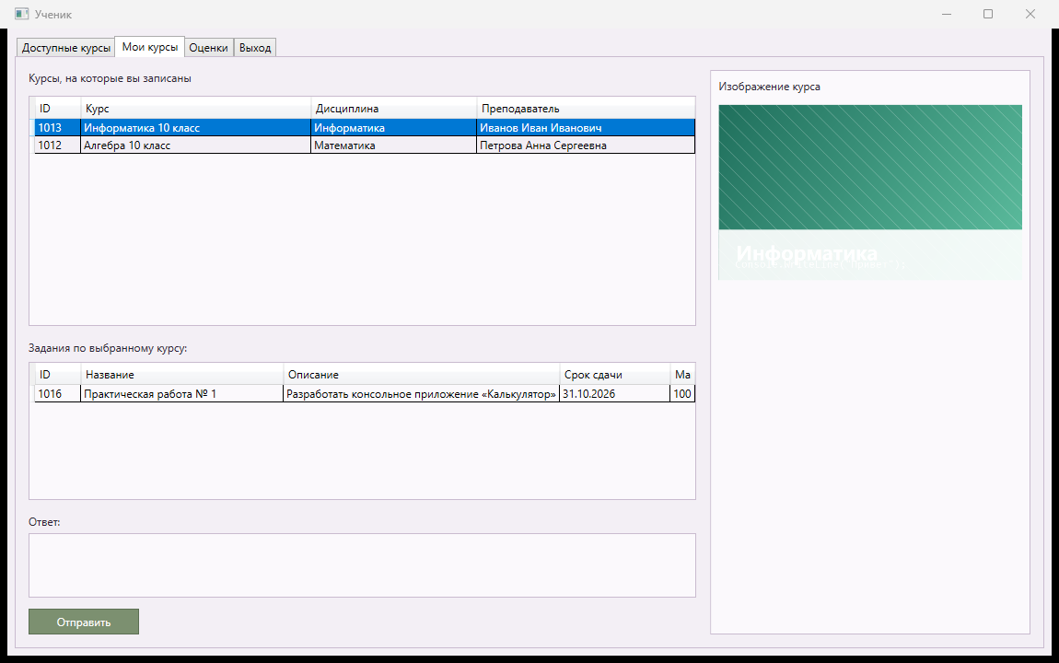
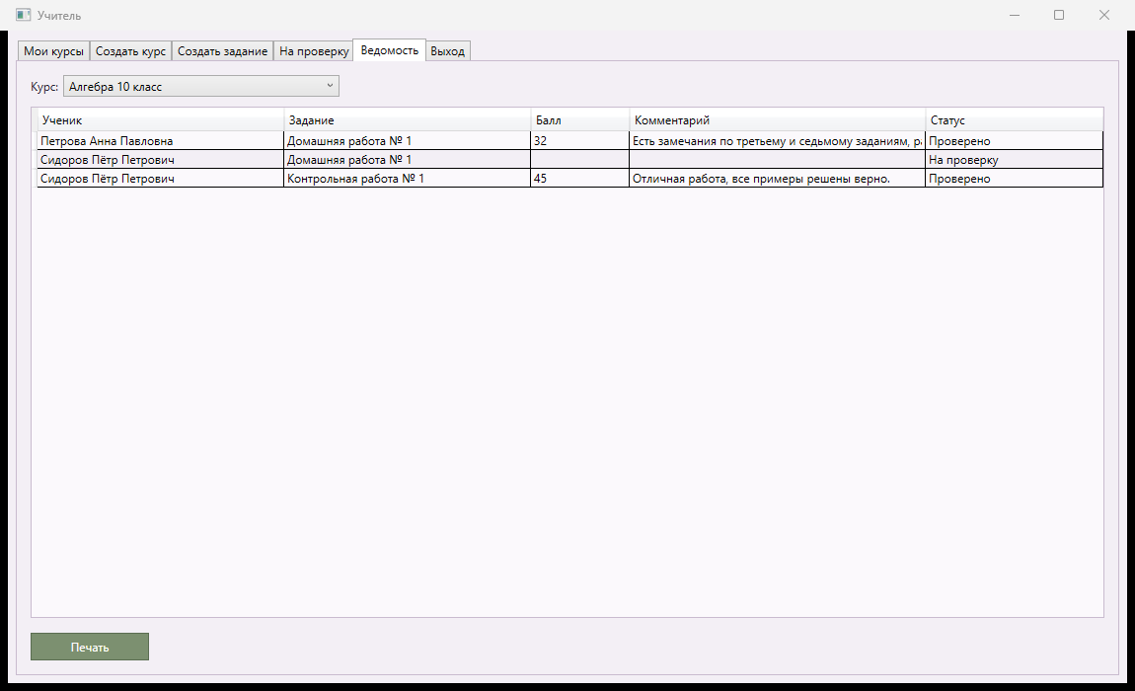
Видео приложения
8 / 9
Вход в систему под учётной записью ученика student1 (пароль 12345)
Запись на курс, просмотр заданий, отправка работы преподавателю
Проверка работы учителем, выставление балла и комментария, формирование ведомости
Просмотр полученной оценки в личном кабинете ученика

Slide 9
СПАСИБО ЗА ВНИМАНИЕ
Готов ответить на вопросы
Тема: Разработка информационной системы «Учебные курсы» для удалённого обучения школьников
Выполнил: Матулов А. А., группа ИС1-45 Руководитель: Васильченко М. О.
Ярославль, 2026

